Slide 1

PROGETTO INGEGNERIA DEL SW
Marzullo, Ye

Slide 2
GRASP Information Expert
GRASP Creator
GoF Repository
GoF Bridge
Test black box
Refactorig Extract Method

Slide 3
GRASP Information Expert

Slide 4
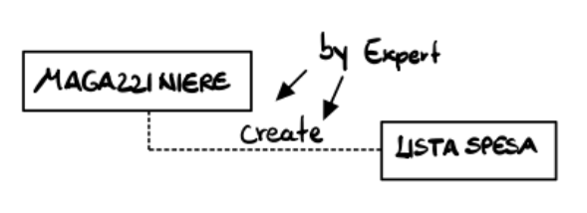
GRASP EXPERT:LISTA DELLA SPESA
Il Magazziniere possiede di tutte le informazioni necessarie per creare la lista della spesa

Slide 5
GRASP Creator

Slide 6
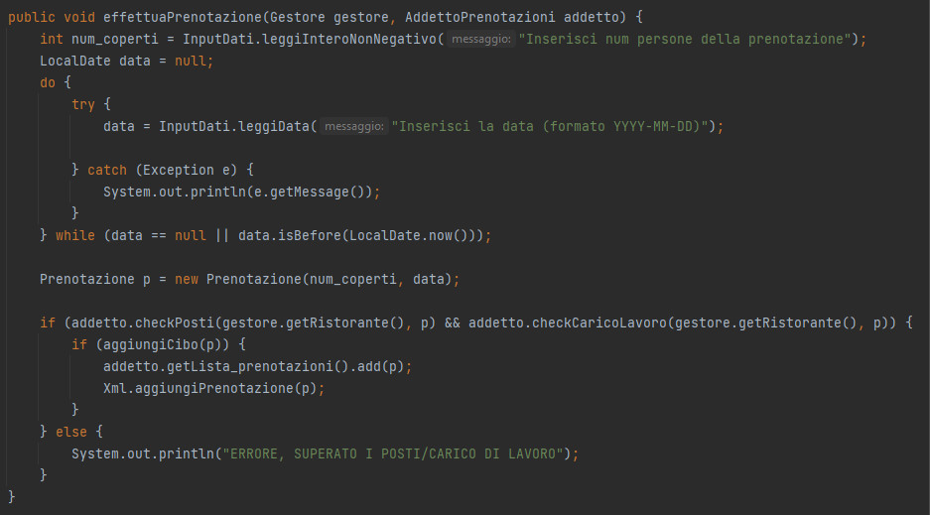
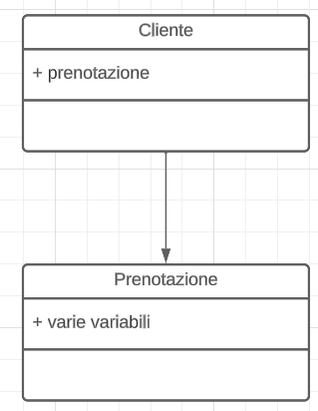

GRASP CREATOR :PRENOTAZIONE
PRIMA!

Slide 7
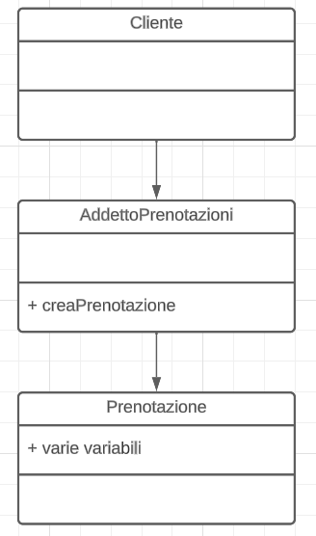
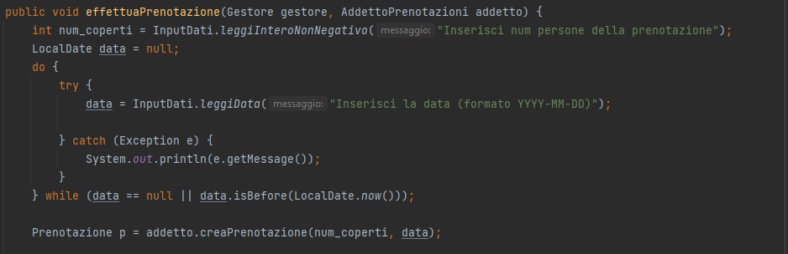


GRASP CREATOR :PRENOTAZIONE
DOPO!

Slide 8
GoF Repository

Slide 9
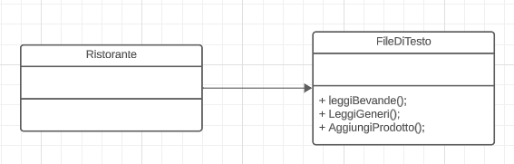
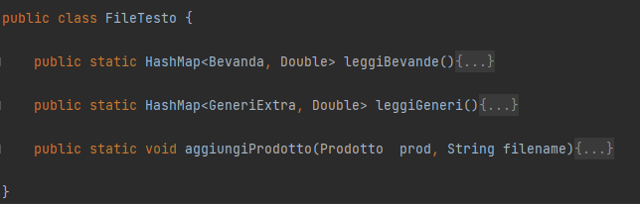
GoF REPOSITORY
PRIMA!

Slide 10
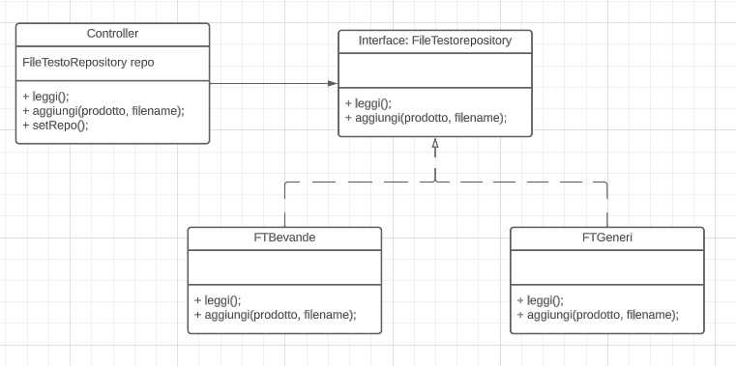
GoF REPOSITORY
DOPO!

Slide 11
GoF Bridge

Slide 12
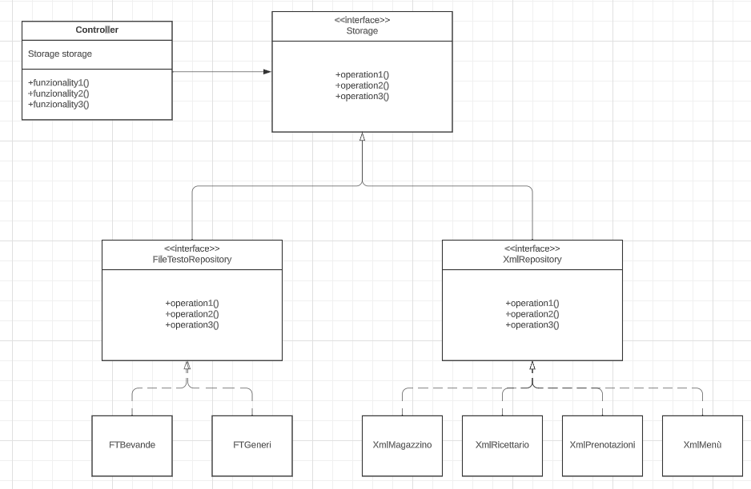
GoF BRIDGE

Slide 13
TESTING

Slide 14
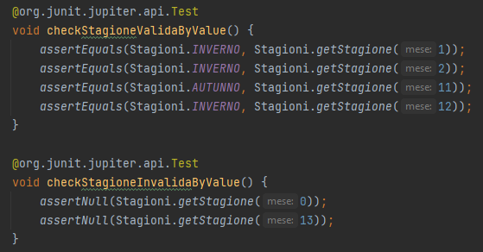
TESTING: VALORE LIMITE
BOUNDARY VALUE ANALYSIS
INVALID | VALID | INVALID
0 | 1, 2, 11, 12 | 13

Slide 15
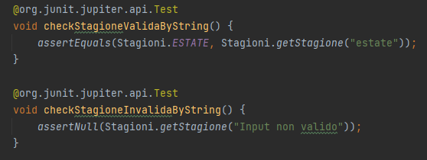
TESTING: CLASSI DI EQUIVALENZA
EQUIVALENCE PARTITIONING
INVALID | VALID | INVALID
Altro | Estate, Inverno, Autunno, Primavera | Altro

Slide 16
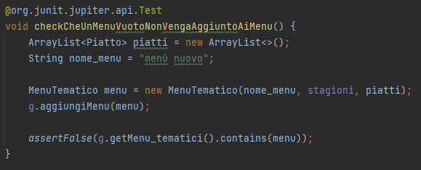
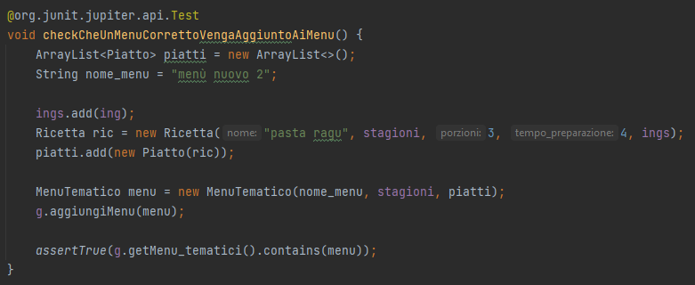
TESTING: SCENARIO SCELTO Scenario scelto: creazione di un menu

Slide 17
REFACTORING EXTRACT METHOD

Slide 18
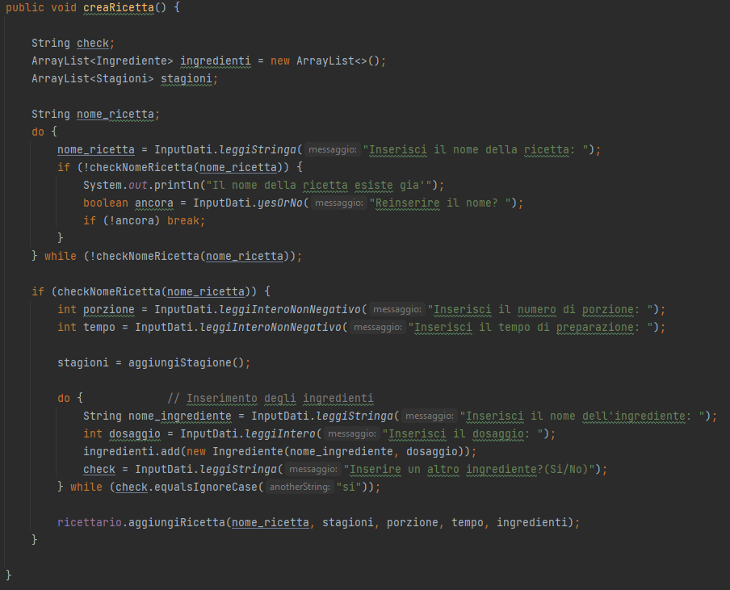
EXTRACT METHOD: CREA RICETTA
1. SELEZIONE NOME RICETTA
2. INSERIMENTO INGREDIENTI

Slide 19
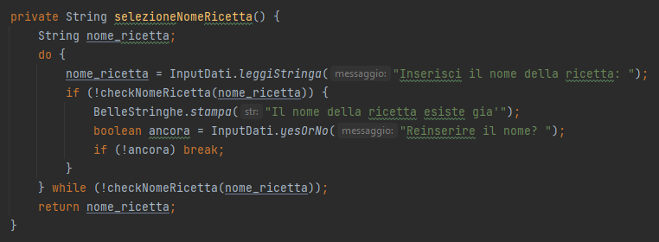
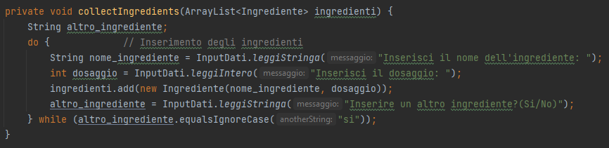
EXTRACT METHOD 1. SELEZIONE NOME RICETTA
2. INSERIMENTO INGREDIENTI

Slide 20
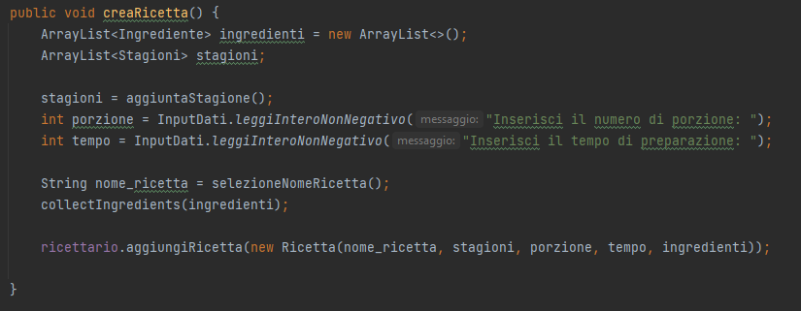
EXTRACT METHOD: METODO DOPO IL REFACTORING

Slide 21
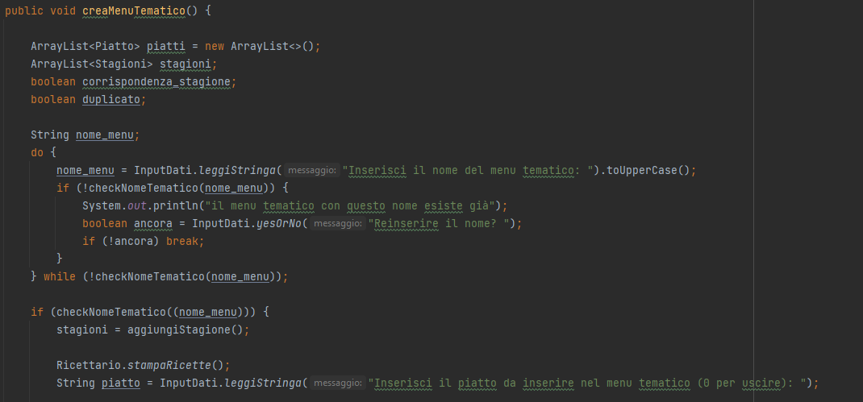
EXTRACT METHOD: CREA MENU TEMATICO
1. SCELTA NOME
MENU

Slide 22
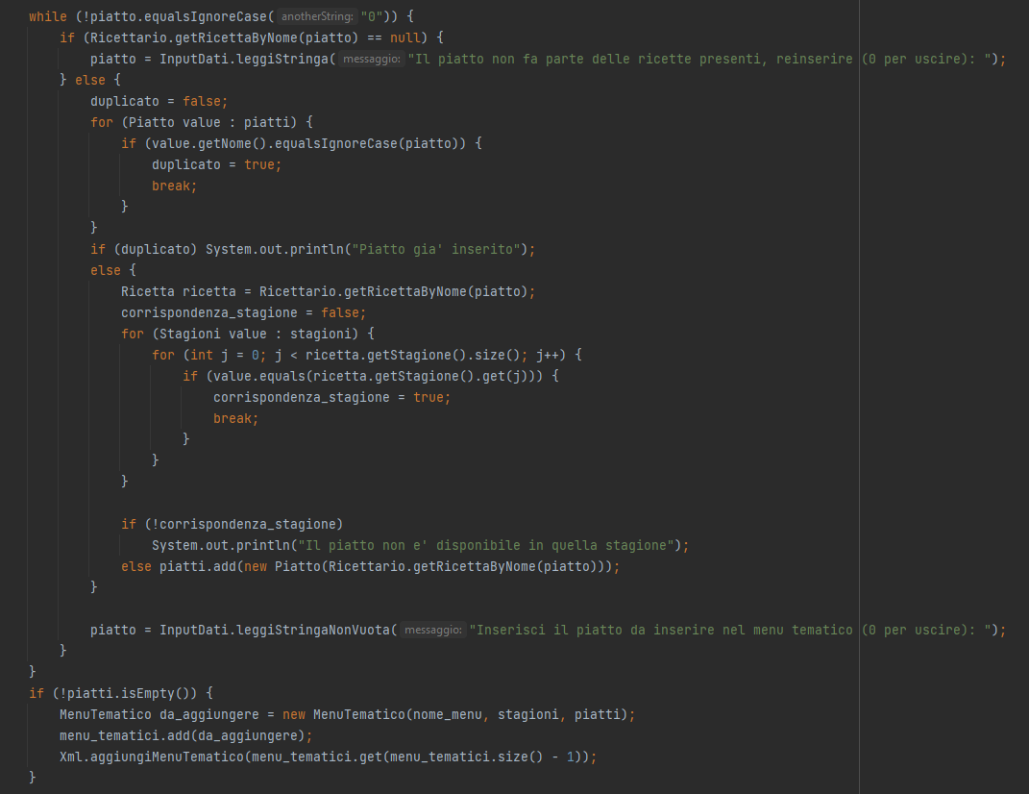
CREA MENU TEMATICO
2. CHECK DUPLICATO
3. INSERMENTO PIATTI
4. CAN ADD TO MENU
5. AGGIUNGI MENU

Slide 23
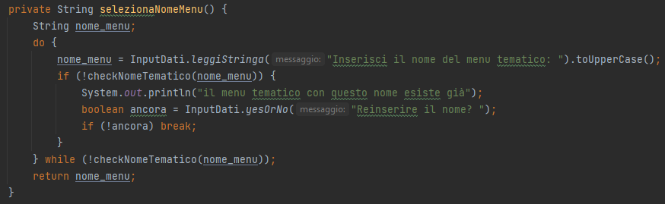
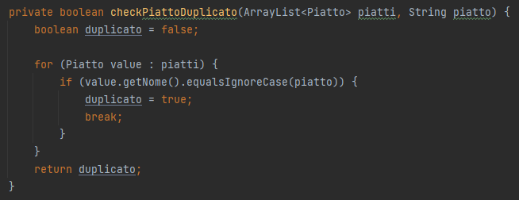
EXTRACT METHOD: 1. SELEZIONE NOME
2. CHECK
DUPLICATO

Slide 24
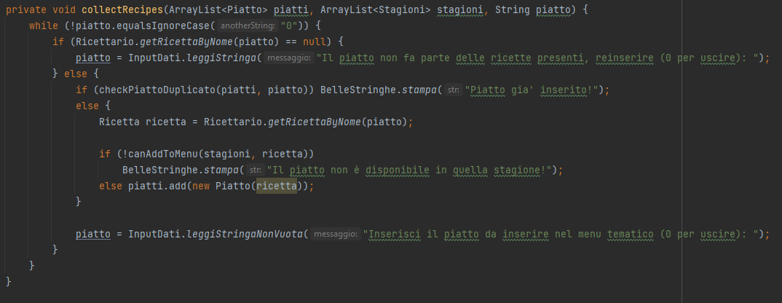
3. INSERIMENTO PIATTI

Slide 25
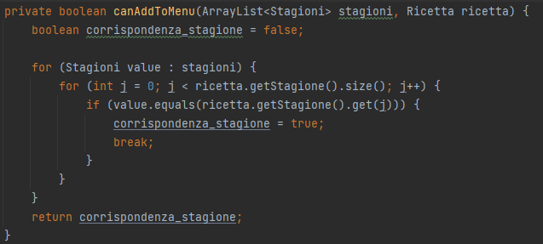
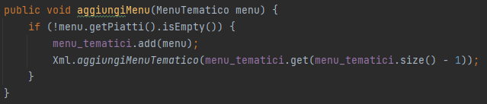
4. CAN ADD TO MENU
5. AGGIUNGI
MENU

Slide 26
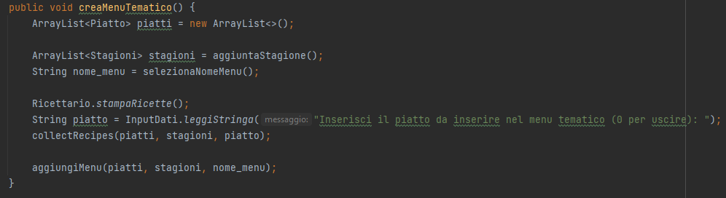
EXTRACT METHOD: CREA MENU TEMATICO DOPO IL REFACTORING

Slide 27
PROGETTO INGEGNERIA DEL SW
Marzullo, Ye

